Slide 1
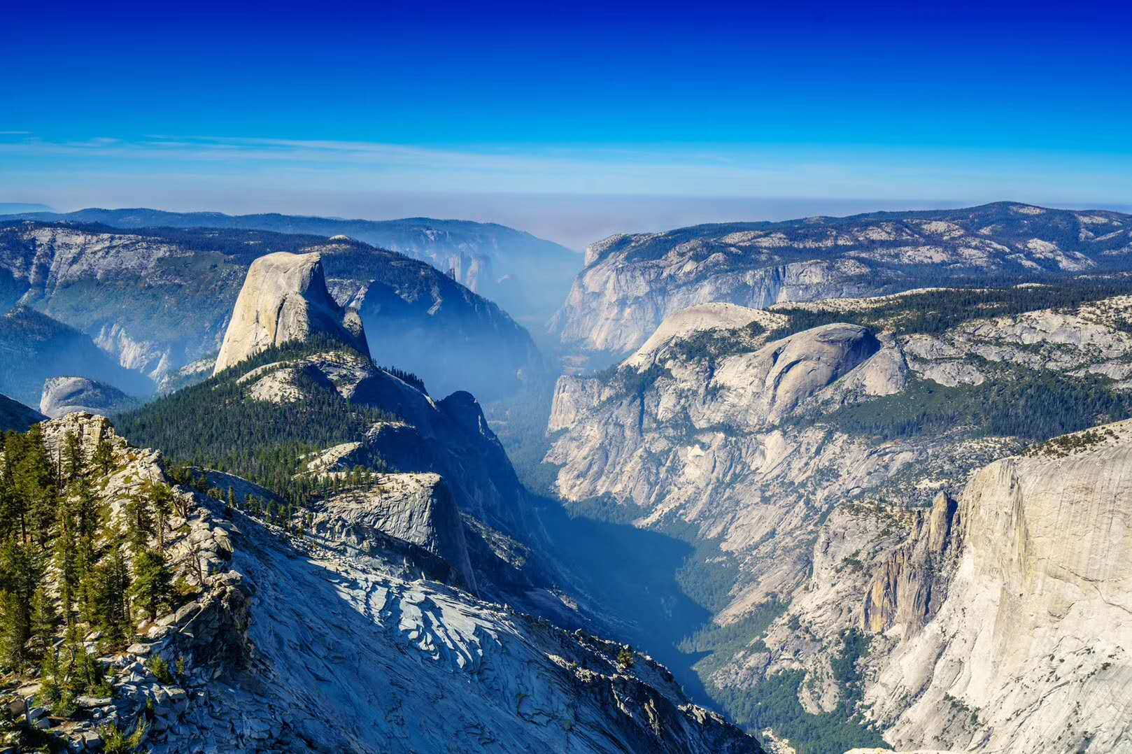
University Physics
Xi’an Jiaotong University
Sep. 30, 2025
Yosemite National Park

Slide 2
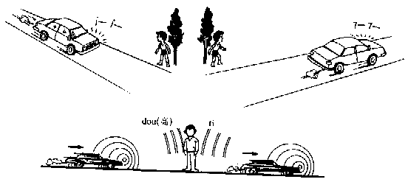
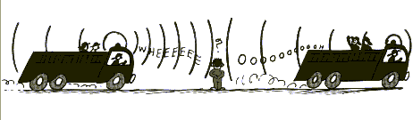

Slide 3



§13.7 多普勒效应
由于观察者（接收器）或波源、或二者同时相对介质运动，而使观察者接收到的频率与波源发出的频率不同的现象，称为多普勒效应。
波源静止，观察者运动
（运动沿着二者的联线）
观察者
u
u
靠近
远离
3/23

Slide 4



二. 观察者静止，波源运动
观察者
靠近
远离
三. 波源和观察者同时运动
u
符号正负的选择与上述相同
S 运动的前方波长变短
4/23

Slide 5
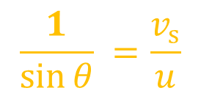
讨论
(1) 当波源或观察者在二者联线垂直方向上运动时，无多普勒效应。
(2)
时，多普勒效应失去意义，此时形成冲击波（激波）
马赫角：θ
马赫面：圆锥面
马赫数：
$$\frac{1}{\sin{θ}} =\frac{v_{s}}{u}$$
5/23

Slide 6
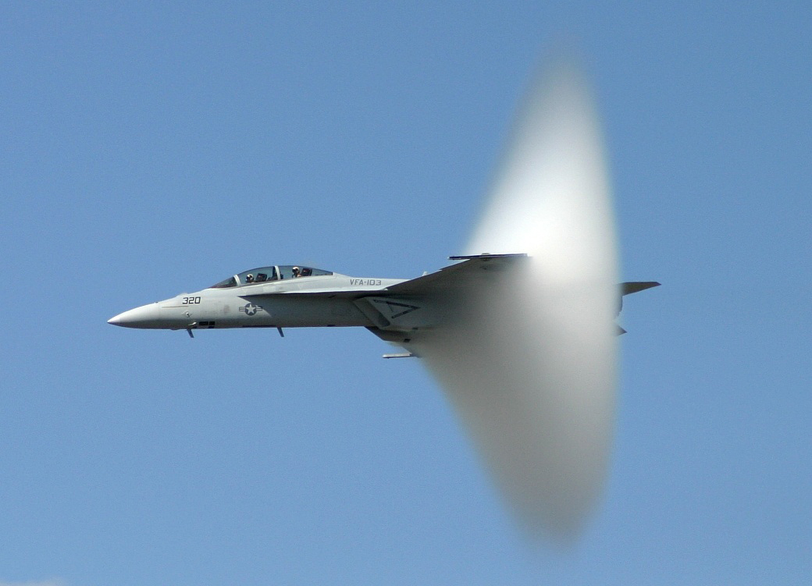
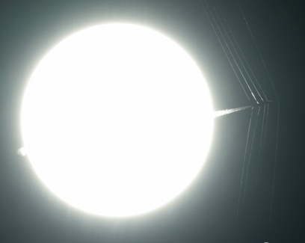
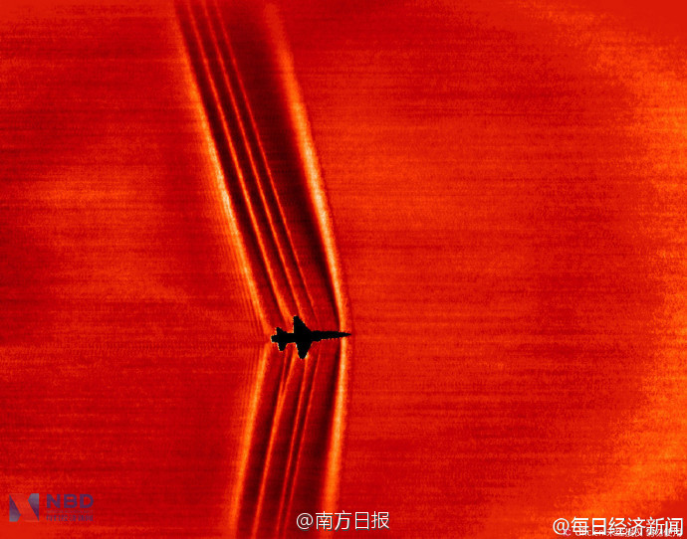
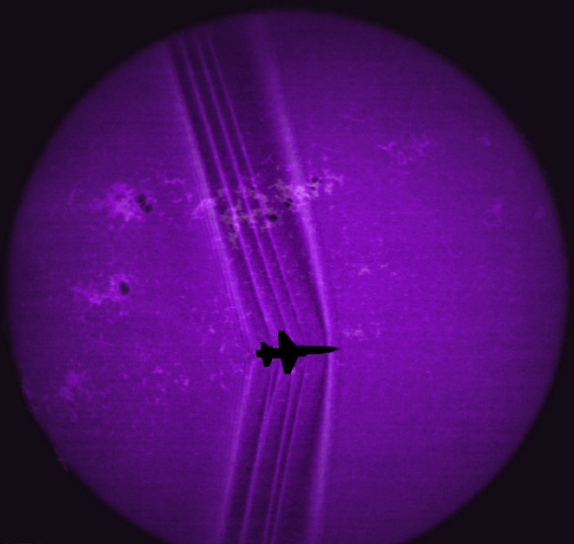
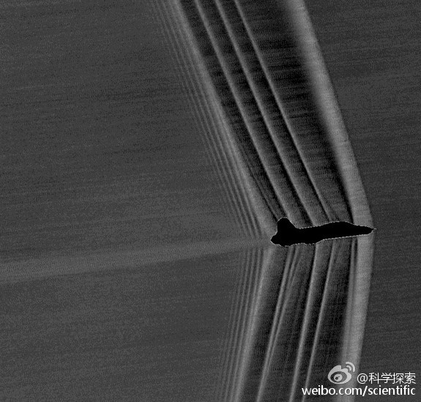
θ

Slide 7
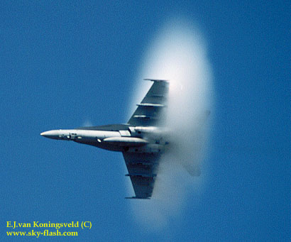
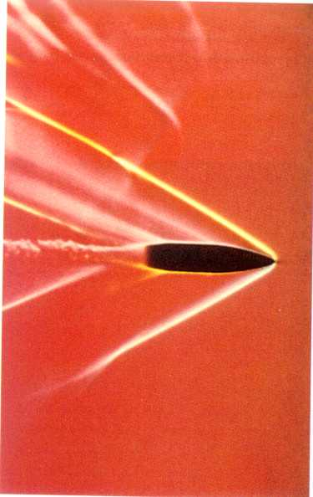
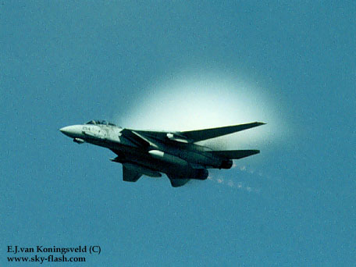
超音速的飞机和子弹在空气中形成的激波

Slide 8
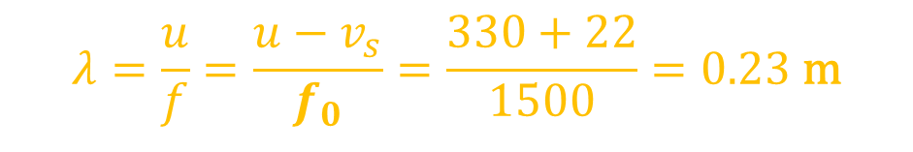
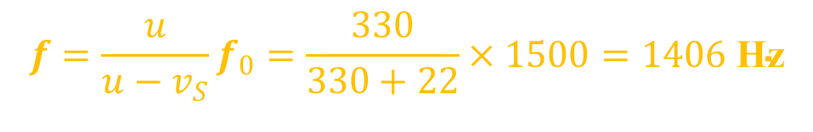
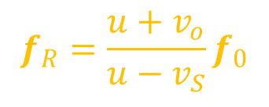
例
一警笛发射频率1500 Hz 的声波，速度330 m/s ，以22 m/s 的速度向某一方向运动，一人以6 m/s 的速度跟踪其后
求
该人听到的警笛发出的声音的频率以及在警笛后方空气中声波的波长？
解
观察者接收到的频率 ( 波源和观察者同时运动 ) ：
$$f_{R}=\frac{u+v_{o}}{u−v_{S}}f_{0}$$
警笛后方空气中声波的频率 ( 观察者静止，波源运动 ) ：
$$f=\frac{u}{u−v_{S}}f_{0}=\frac{330}{330+22}×1500=1406 \text{Hz}$$
警笛后方空气中声波的波长:
$$λ=\frac{u}{f}=\frac{u−v_{s}}{f_{0}}=\frac{330+22}{1500}=0.23 \text{m}$$
8/25

Slide 9
例 利用多普勒效应监测车速，固定波源发出频率为 的超声波，当汽车向波源行驶时，与波源安装在一起的接收器接收到从汽车反射回来的波的频率为 ，已知空气中的声速为 ，求车速 ?
解 1）车为接收器
2）车为波源
车速
9/25

Slide 10
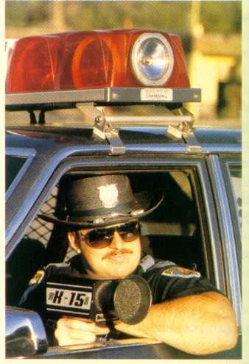
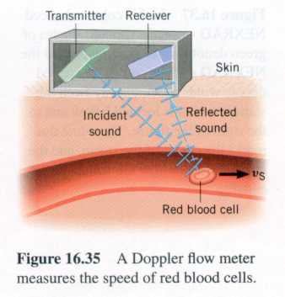
四. 多普勒效应在科学技术上有着广泛的应用
1. 利用基于反射波多普勒效应原理的雷达系统，测定流体的流动速度、振动物体的振动速度、车辆导弹等运动目标的速度；
2. 医学上的 “D超”，利用超声波的多普勒效应检查人体内脏、血管的运动和血液的流速和流量。
10/25

Slide 11
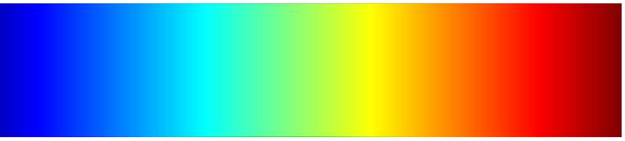
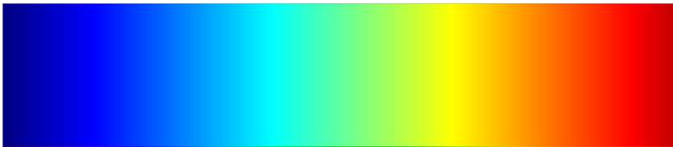
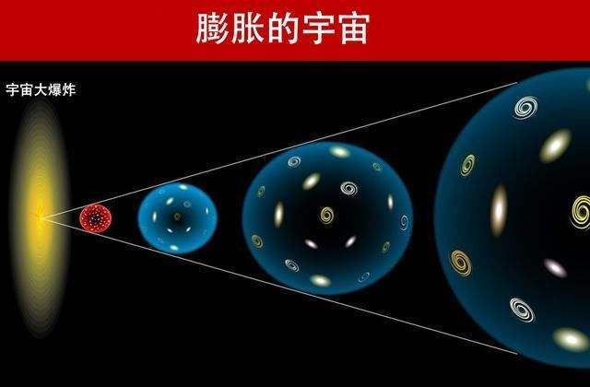
光谱线红移 ----- 测定星球相对于地球的运动速度
光源固定，观测者静止：
λ
光源远离观测者运动：
11/25

Slide 12
机械波小结
▲建立波函数 （振动方程，波动曲线，初始条件，振动曲线）
波动方程：
相位的超前或落后
▲波的干涉（相干条件，叠加原理）
①干涉条件:
相位差或波程差的关系
②驻波（现象，波腹和波节位置，相位、能量特征）
③半波损失（含义，图示，公式表示）
④惠更斯原理（会作图）
▲ 波的能量（特征， 的关系，与总能量守恒的关系）
① 能流密度
② 强度与振幅的关系
▲ 多普勒效应
★ 分清楚波源与观测者→应用：“拍频”
Notes:
12

Slide 13
第14章 波动光学基础
几何光学：研究光在透明介质中传播问题
波动光学：以光的波动性为基础，研究光的传播及其规律问题
光学
量子光学：以光的量子理论为基础，研究光与物质相互作用的规律
光的干涉
光的衍射
光的偏振
波动光学
13/25

Slide 14
§14.1 光是电磁波
1.电磁波的产生及传播
凡作加速运动的电荷或电荷系都是发射电磁波的波源。
例如：天线中的振荡电流
分子或原子中电荷的振动
变化磁场可以激发涡旋电场
变化电场可以激发有旋磁场
设真空中一平面电磁波
电磁波 ＝ 交变电磁状态的传播
这样变化的电场产生磁场，变化的
磁场产生电场，交替变化，由近及
远地传播出去，形成电磁波。
电磁波是矢量波
14/25

Slide 15
由麦克斯韦理论可得：
同理：
当电场振动沿
轴正向传播时，有反映该振动的平面简谐波
用麦氏电磁场方程组可推出
• 在真空中：
折射率
• 在介质中：
15/25

Slide 16

2 电磁波的基本性质
(1) 电磁波是横波
振动量
与波速
构成相互
垂直的右手螺旋关系。
(2) 电磁波的偏振性
分别在各自的平面上振动。
(3) 电场与磁场同相变化
振幅之间满足
$$\sqrt{ε}E_{0}=\sqrt{μ}H_{0}$$
(4) 电磁波的能量
16/25

Slide 17
能流密度
（坡印亭矢量）
坡印亭矢量
光强 I
结论：I 正比于 E₀² 或 H₀², 通常用其相对强度
表示
17/25

Slide 18
3.光是电磁波
诸多的现象和理论研究表明：光是电磁波。
(1) 光与电磁波的传播速度相等；都有反射，折射，干涉，衍射，偏振性质。
(2) 用电磁波理论研究光学现象的结果都说明光是电磁波。
可见光七彩颜色的波长和频率范围
光色 | 波长(nm) | 频率(Hz) | 中心波长 (nm)
红 | 760~622 |  | 660
橙 | 622~597 |  | 610
黄 | 597~577 |  | 570
绿 | 577~492 |  | 540
青 | 492~470 |  | 480
兰 | 470~455 |  | 460
紫 | 455~400 |  | 430
人眼最为敏感的光是
黄绿光，即
附近。
18/25

Slide 19
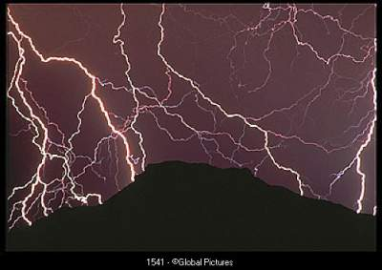
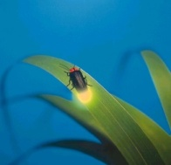
§14.2 光源 光波的叠加
1. 光源
任何发光的物体都称为光源
按激发
方式分
热辐射
例如：太阳，白炽灯。
电致发光
自发辐射
例如：闪电，霓虹灯，发光二极管等。
光致发光
例如：荧光，磷光物质。
➔
化学发光
例如：燃烧，磷自燃，萤火虫。
受激辐射
激光：
基于特定能级间粒子数反转体系的受激辐射。
激光的特点：高定向性；高单色性；高亮度；高相干性。
同步辐射光：同步加速器产生的辐射光。
强度高；方向性好；偏振性好； 稳定性好；波谱宽等。
同步辐射光的特点：
19/25

Slide 20


2. 光源发光机理
光源的最基本发光单元是分子、原子
自发辐射：
处于高能级的粒子，在没有外界的影响下，自发地向低能级跃迁
c
E₂
光波列
E₁
光源中各光波列之间关系（自发辐射的随机性）
非相干 (不同原子发的光)
非相干 (同一原子先后发的光)
不同原子的激发和辐射是彼此独立的、
随机的、间歇进行的
两个灯泡照明，
不会产生光强度
强弱的稳定分布
• 一般光源的发光特点：
1 间歇性；
2 随机性。
20/25

Slide 21
受激辐射：
处在高能级 E₂ 的粒子，在频率 入射光照射的激励下，跃迁到低能级 E₁ 上，同时放出与入射光子完全相同的光子
E₂
光波列
ν = (E₂-E₁) / h
E₁
与入射光完全一样（频率、位相、振动方向）
21/25

Slide 22
3.光波的叠加
·
r₁
P
光强
·
1
当干涉项
, 非相干叠加
r₂
·
当干涉项
, 相干叠加
2
22/25

Slide 23
讨论
非相干叠加
(1) 当
(2) 当
(3) 若
若 不恒定
23/25

Slide 24
相干条件: 频率相同；光矢量
振动方向相同；相位差恒定。 相干光波叠加强度：
光的相干叠加（重点掌握）
(1) 干涉相长 (明)
如果
(2) 干涉相消 (暗)
如果
可见度 η 的定义？
24/24

Slide 25
例
两同相相干点光源S₁、S₂相距d ，发射功率相等、波长为λ
的光信号，如图所示.不考虑衰减
求
(1) OX轴上光信号最强的位置；
(2) OX轴上光信号最弱的位置.
解
(1) 光的距离差：
加强条件
信号加强的位置
(2)
减弱条件
信号减弱的位置
25/24

Slide 26
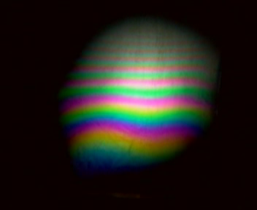
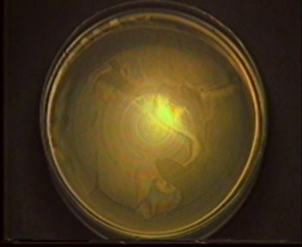
光的干涉
丰富多彩的干涉现象
水膜在白光下
白光下的肥皂膜
26/24

Slide 27
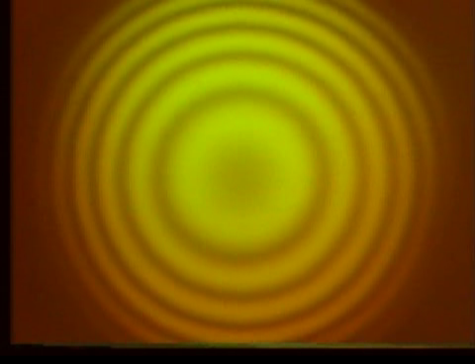
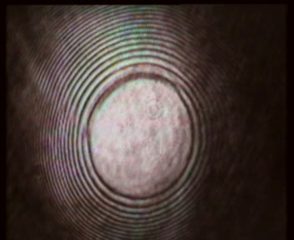
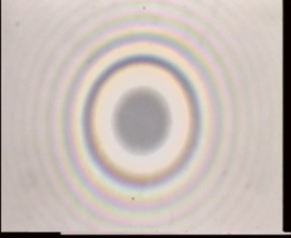
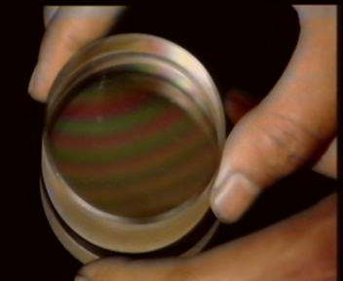
测油膜厚度
平晶间空气隙干涉条纹
27/24
等倾条纹
牛顿环(等厚条纹)

Slide 28


